Slide 1
Иммун тизим патофизиологияси

Slide 2
Иммун жавоб
организмнинг ёт генетик информацияли тирик мавжудотлар ва моддалар таъсиридан ўз-ўзини химоялаш ќобилияти

Slide 3
Иммун аъзолар
Суяк кўмиги
Тимус
Талоќ
Лимфа тугунлари
Пирогов халќаси
Пейер пилакчалари

Slide 4
Иммун хужайралар
Гранулоцитлар
Моноцитлар
Лимфоцитлар
Т-лимфоцитлар (60%) – хелперлар, киллерлар, супрессорлар, эффекторлар, амплифа-йерлар, иммун хотира хужайралари
В-лимфоцитлар (15-20%)
0-хужайралар (NK) (10-15%)
Фибробластлар ва эпителиал хужайралар

Slide 5
Аллергия (allos-ўзгача, ergon - таъсир)
Сенсибиллашган организмнинг турли антиген таъсирига жавобан биологик нуқтаи-назардан мувофиқ бўлмаган кучли жавоб реакцияси.

Slide 6
Аллергенлар турлари
Экзоаллергенлар
Инфекцион (бактериялар, вируслар, оддий жонзотлар);
Гулловчи ўсимликлар чанги;
Уй чанги таркибидаги органик компонентлар (бургалар хаёт фаолияти махсулотлари)
Озиқ овқат махсулотлари;
Дори моддалари
Эндоаллергаенлар
Табиий (бирламчи) – кўз жавхври ва тўри, нерв, қалқлонсимон без, эркаклар жинсий безлари тўқмалари;
Орттирилган (иккиламчи) – ташқи омиллар (инфекцион ва ноинфекцион) таъсири натижасида организм тўқималаридан хосил бўлувчи

Slide 7
Аллергик реакциялар босқичлари
Иммунологик (антитаналар хосил бўлиши);
Патохимик (биологик фаол моддалар ажралиши ва фаоллашуви);
Патофизиологик (клиник белгиларнинг руёбга чиқиши).

Slide 8
Аллергик реакциялар типлари
I тип - реагинли
II тип - цитотоксик
III тип - иммунокомплекс
IV тип – Т – турдаги аллергик жавоб (СРАР)

Slide 9
Реагинли типдаги аллергик жавоб
Реагинларнинг (Ig E) Fc қисми билан семиз хужайралар, нерв, томир, бронхлар ва ичак девори таркибидаги силлиқ мушаклар рецепторлари билан боғланиши Fab (antigen-binding fragment) қисми билан АГлар билан боғланиши→медиаторларни тутувчи хужайралар фаоллашуви ва дегрануляцияси →хемотак сис, фагоцитоз жараёнларининг стимуллашуви, томир девори ўтказувчанлигининг ортиши, серозли яллиғланиш ривожи.
Анафилаксия, атопиялар (бронхиал астма, экзема, овкат аллергияси) поллинозлар, Квинке шиши, эшак еми

Slide 10
Цитотоксик типдаги аллергик жавоб
Хужайралар антигенларига қарши шаклланган антителоларнинг уларга бирикиши→ комплемент тизими омилларининг фаоллашуви→ хужайраларнинг лизосомал ферментлар, супероксид анион-радикаллар таъсиридаги цитолизи.
Дори моддалари таъсиридаги панцитопениялар, агранулоцитозлар, гемолитик анемиялар, гўдаклар гемолитик касаллиги

Slide 11
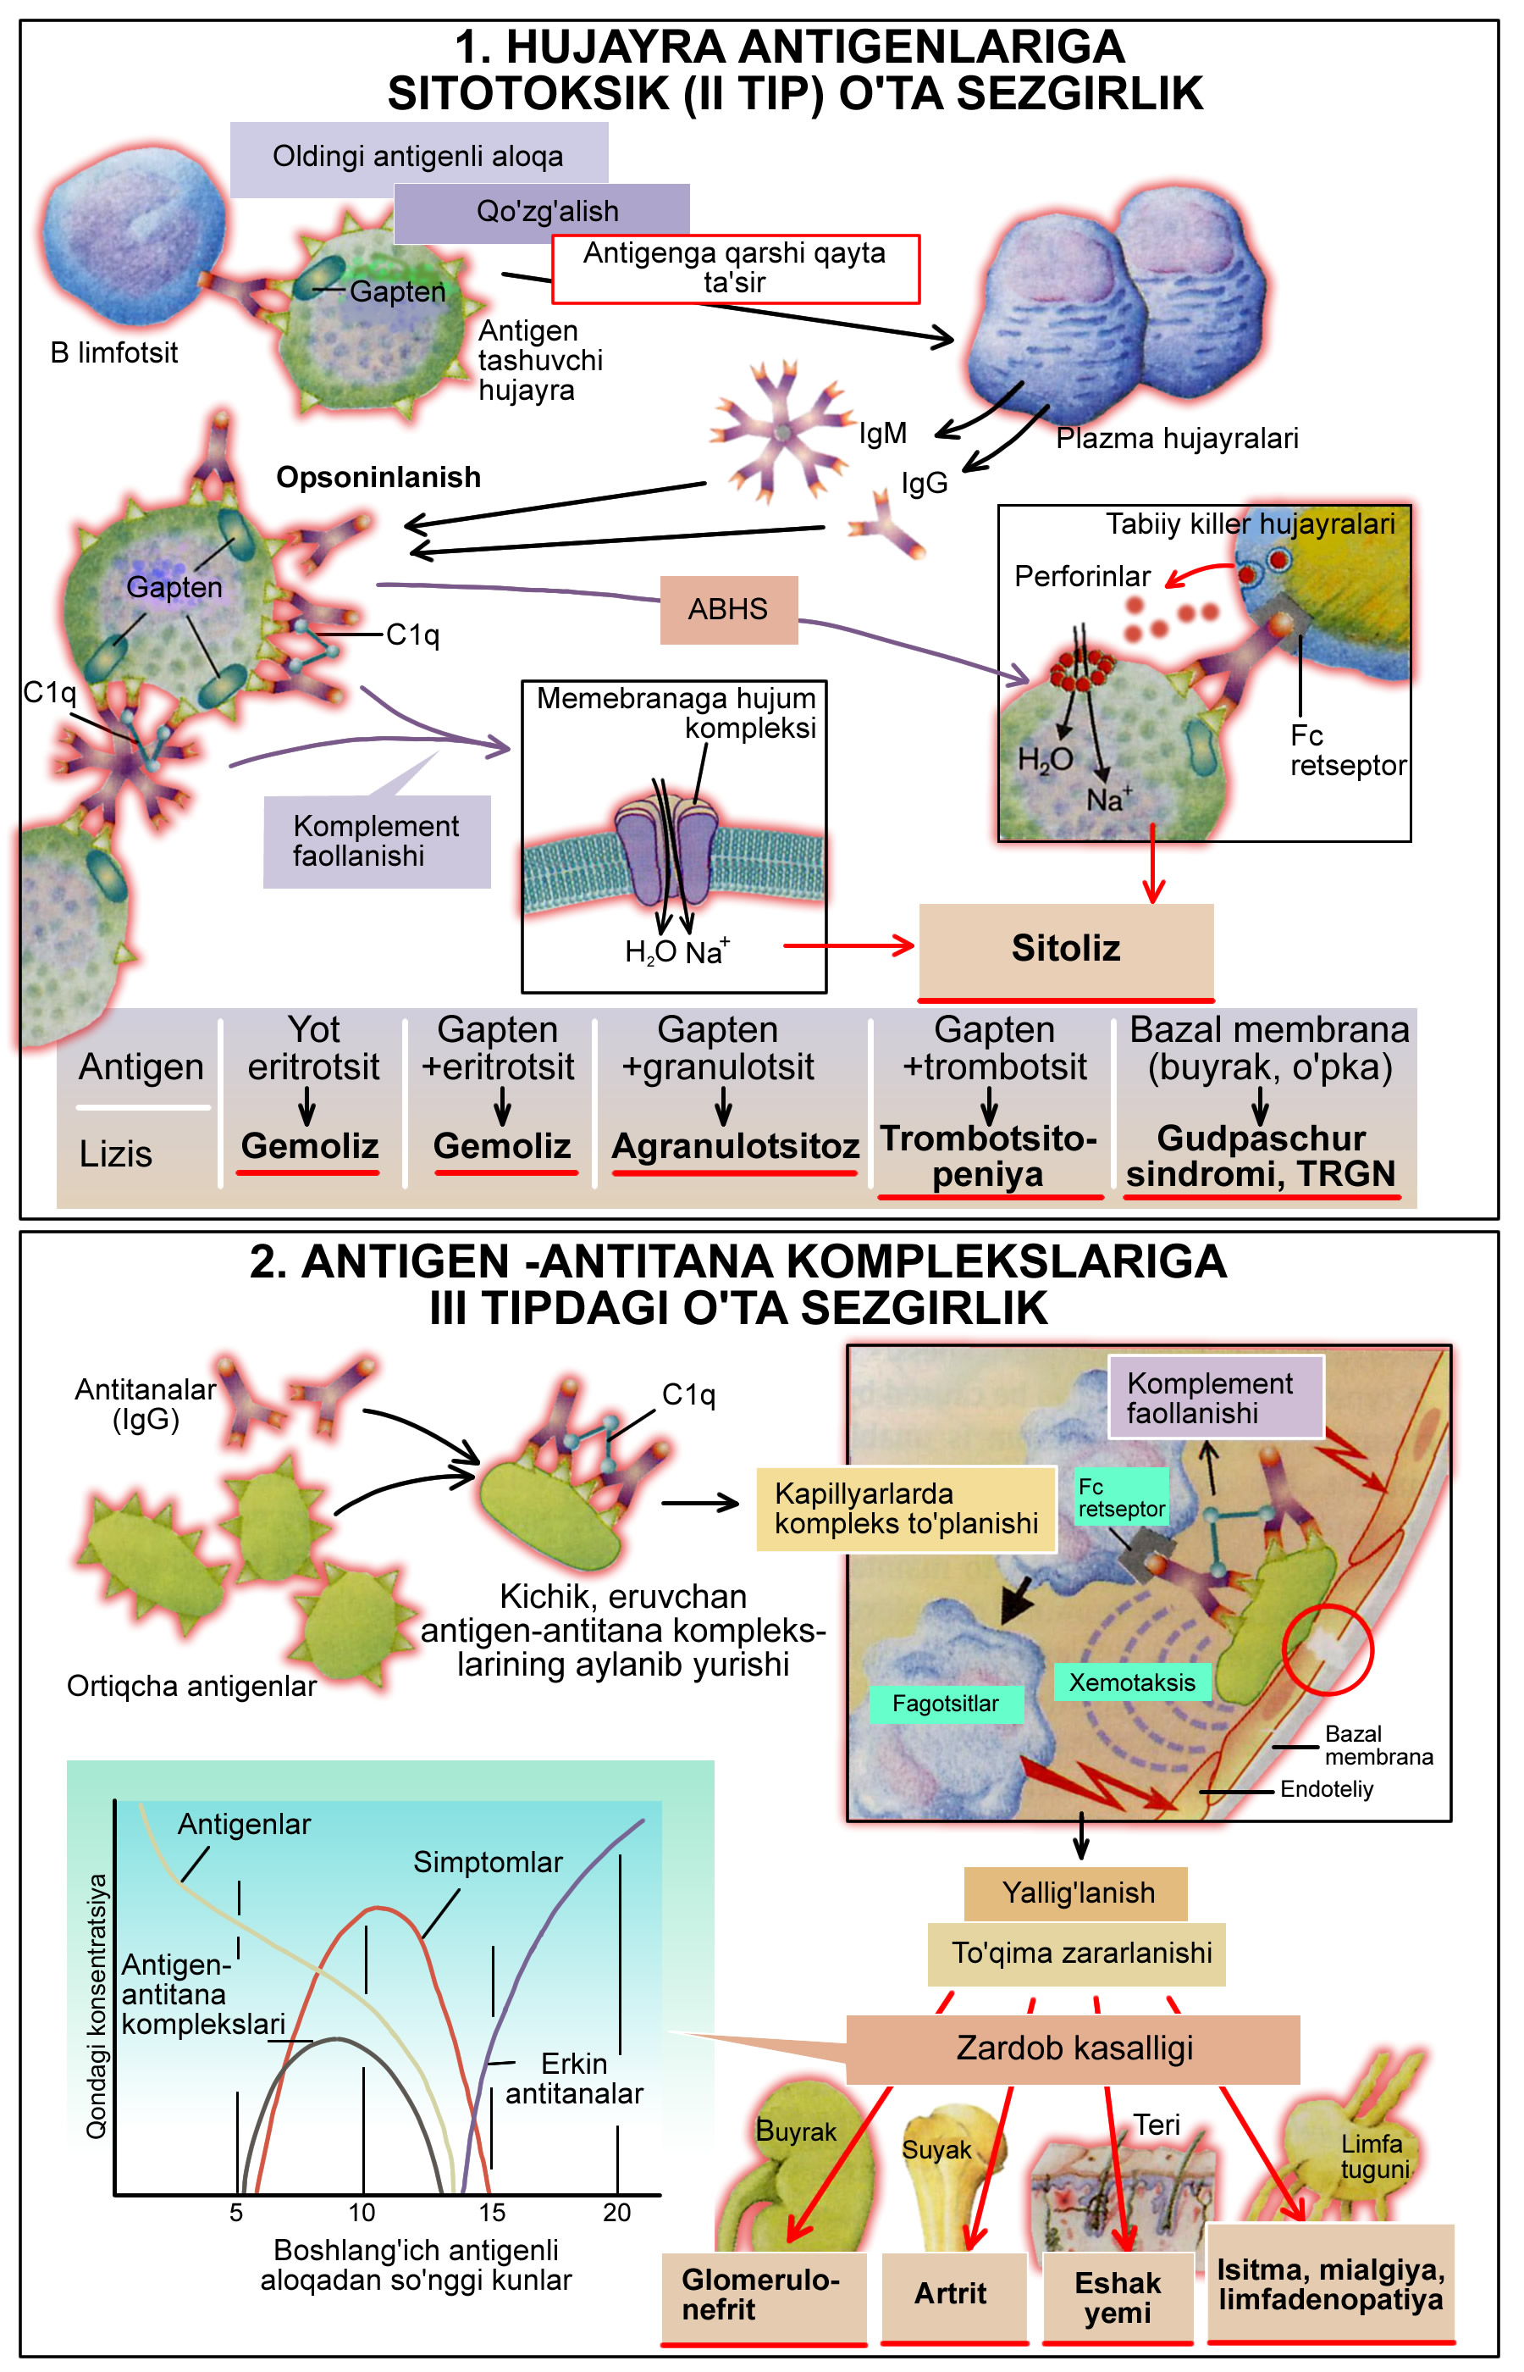

Slide 12
Иммун комплекслар таъсирига аллергик жавоб
Эрувчан антигенларга қарши хосил бўлувчи антителоларнинг (Ig G ва M) преципитатлар хосил қилиши→ циркуляцияланувчи иммун комплексларнинг (преципитатлар) коптокча, альвеолалар, тери томирларида, бириктирувчи тўқима компонентларида чўкиши→ комплемент тизими, лизосомал ферментлар, кининлар, супероксид радикаллар фаоллашуви орқали юзага келувчи цитолиз, тўқима деструкцияси.
Зардоб касаллиги, системали қизил волчанка, ревматоид артрит, тизимли анафилаксия.

Slide 14
ДРАР медиаторлари
гистамин
серотонин
гепарин
тромбоцтларни фаоллаштирувчи омиллар
анафилотоксин
простагландинлар
анафилаксиянинг эозинофил ва нейтрофиллардан ажралувчи хемотаксис омили
брадикинин

Slide 15
Т – турдаги аллергик жавоб (СРАР)
Мембранаси таркибига антиген билан боғланувчи антитело вазифасини бажарувчи структуралар киритилган сенсибиллашган Т-лимфоцитлар клонининг шаклланиши→ сенсибиллашган лимфоцитларнинг аллерген аппликацияланган зонага диффузияланиши ва аллерген билан бирикиши→ лимфоцитларнинг қўзғолиб, секин ривожланувчи аллергия медиаторларини ажратиб чиқариши → экссудатив-пролифератив яллиғланиш ривожланиши.
Туберкулин синамаси, саркоидоз, коллагенозлар, Крон касаллиги, аутоиммун хасталиклар

Slide 16
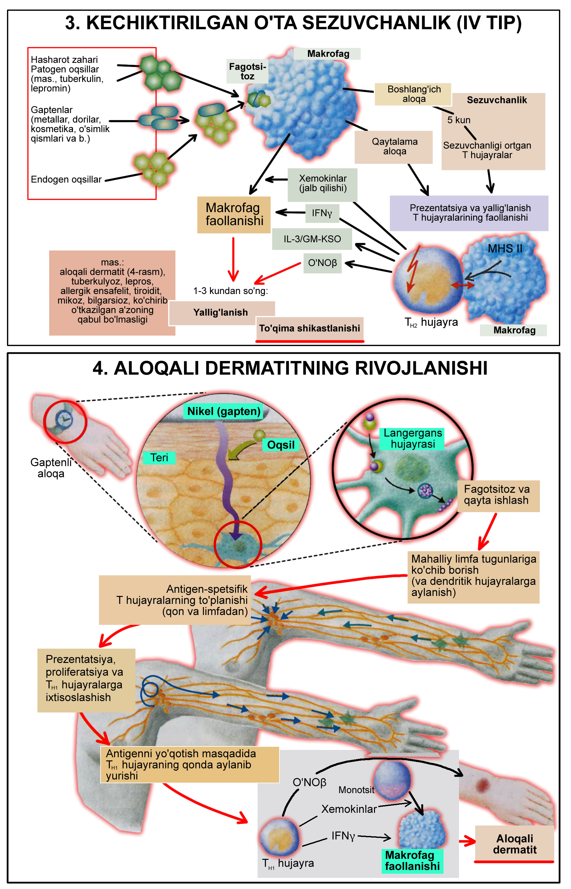

Slide 17
Секин ривожланувчи аллергия медиаторлари
тери реактивлиги омили;
лимфоцитлар бласттрансформацияси омили;
хемотаксис омили;
макрофаглар миграциясини тормозловчи омил;
лимфотоксин;
интерферон;
макрофаглар томонидан эндоген пирогенлар синтезини стимулловчи омил;
митоген омил.

Slide 18
Иммунологик толерантлик
маълум бир антигенга қарши иммун жавобнинг юзага келмаслиги, яъни иммун танқислиги билан боғлиқ бўлмаган иммун тизимнинг специфик равишдаги ареактивлиги. Бунда иммун тизимнинг бошқа антигенларга нисбатан жавоб бериш қобилияти тўлалигича сақланади.

Slide 19
Иммунологик толерантлик турлари:
I. Туғма ёки табиий ИТ - эмбрионал ёки неонатал ривожланиш даврида антигеном билан тўқнашиш оқибатида.
II. Орттирилган ИТ:
а) “паст доза“ иммунологик толерантлиги иммун жавобни блокловчи антиген-специфик T-супрессорлар таъсирида; ,
б) “юқори доза“ иммунологик толерантлиги - "иммунологик фалаж“ ривожланиши натижасида.

Slide 20
Иммунологик толерантлик механизмлари
Табиий иммунологик толерантлик хомила даврида ўз антигенларига қарши фаол лимфоцит клоноларининг юзага келмаслиги.
Орттирилган иммунологик толерантлик
- супрессорлар таъсиридаги
- антиген боғловчи рецепторлар блокадаси
- ман этилган аутореактив клонлар элиминацияси

Slide 21
Бирламчи иммунтанқислик турлари
Комбинирланаган ирсий иммунологик танқислик:
T-хужайравий иммун танқислик :
B-хужайравий иммун танқислик:
Миелоид қатор хужайралар танқислиги;
Комплемент тизими танқислиги.

Slide 22
Комбинирланаган ирсий иммунологик танқислик
ретикуляр дисгенезия (миело ва лифопоэз бузилишлари);
швейцар туридаги агаммаглобулинемия

Slide 23
T-хужайравий иммун танқислик
Ди Джорджи синдроми;
Незелоф синдроми;
пурин-нуклеозидфосфорилазанинг ирсий танқислиги;
Луи-Бар синдроми

Slide 24
B-хужайравий иммун танқислик
Брутон агаммаглобулинемияси;
Гипоиммуноглобулинемия (Ig G ва Ig A);

Slide 25
Миелоид қатор хужайралар танқислиги
сурункали гранулематоз;
Вискотт-Олдрич синдроми;
Чедиак-Хигаси синдроми;
«ялқов лейкоцитлар» синдроми

Slide 26
Комплемент тизими танқислиги
комплемент ингибиторлари тақчиллиги;
комплементга туртки берувчи омиллар тақчиллиги;
комплемент терминал компонетлари тақчиллиги (С5-С9).

Slide 27
Иккиламчи иммун танқислик омиллари
кимёвий, шу жумладан дори воситалари билан чақирилувчи иммунодепрессия,
нурланиш оқибатидаги иммунодепрессия,
гормонлар ва биологик фаол моддалар воситасидаги иммунодепрессия,
метаболик иммунодепрессия,
қариш оқибатидаги иммунодепрессия,
иммунопатологик реакциялар натижасида иммун тизим элементларининг кескин камайиши,
лимфопролифератив хасталиклар,
инфекцион иммунодепрессия,
хирургик иммунодепрессия;
ОИТС.

Slide 28
Иммун танқислиги кўринишлари
рецидивланувчи инфекциялар ( В-звено - рецидивланувчи бактериал инфекциялар (сепсис, пневмония), Т-звено - вирусли ва замбуруғли инфекциялар)
ўсмалар,
аутоиммуноагрессии ва аллергиялар,
гемопоэз бузилишлари,
хазм қилиш тизими патологияси,
Б\бирламчи иммун танқислиги холатлари учун таянч харакат аппаратининг ва нерв тизимининг туғма аномалиялари хос.

Slide 29
Аутоаллергия механизмлари
АГларнинг ниқобсизланиши;
Т-супрессорлар фаоллигининг пасайиши;
соматик мутациялар;
изоаллергенлар таъсирида

